Slide 1
Profil der Abteilung „Informationstechnologie in der Landwirtschaft“

Slide 2
Was können die Absolvent*innen der IT-Abteilung?
Sie entwerfen webbasierte Softwarelösungen und Apps für diverse landwirtschaftliche Aufgabenstellungen.
Sie entwickeln einfache elektronische Schaltungen zur Automatisierung von landwirtschaftlichen Arbeitsvorgängen.
Sie installatieren und konfigurieren von PCs, IoT-Geräten, Netzwerke und gewährleisten einersicheren Umgebung für die Datenübertragung (kabelgebunden oder kabellos).
Sie können Datenbanksysteme entwickeln, aufbauen.
Sind die Systeme komplex, so sind Sie in der Lage, gemeinsam mit Expert*innen anderer Fachgebiete (Landtechnik, Landwirtschaft) das System aufzubauen.

Slide 3
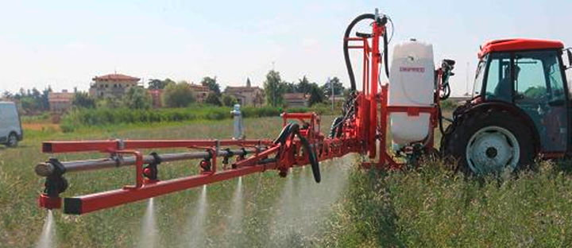


Beispiel 1:
Feldspritze
Landwirt
Verwendet die Feldspritze; hat Wünsche und klare Vorstellungen, wie sie im Praxiseinsatz funktionieren soll
Konstruiert und berechnet die Feldspritze; erstellt CAD-Plan für Fertigung der Feldspritze
Anwender*innen
Techniker*innen
Programmiert Handy-App, welche den Behälterfüllstand anzeigt und mit der man die Sprühmenge regeln kann
IT

Slide 4
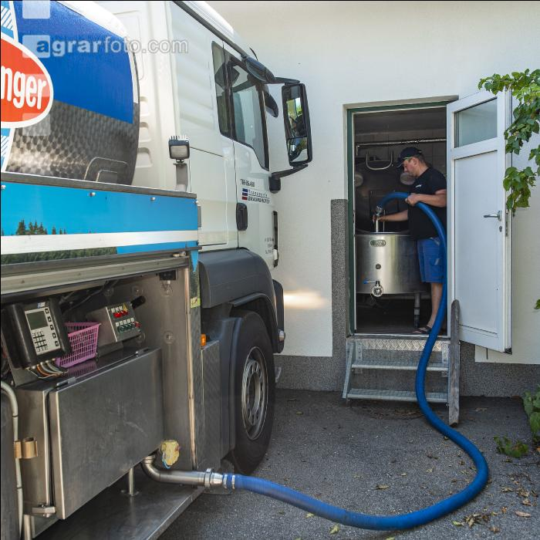
Beispiel 2:
Abrechnung von Milchlieferungen
Landwirt
Betreibt Milchwirtschaft;
hat Vertrag mit Molkerei, Milch wird vom Tankfahrzeug jeden 2. Tag abgeholt
Konstruiert und berechnet die Kühlanlage in der Milchkammer
Anwender*innen
Techniker*innen
Speichert die von Sensoren übermittelten Daten zur Milchtemperatur, Liefermenge und Hygiene, überträgt diese Daten in ein Datenbanksystem der Molkerei, welches ebenfalls von IT-Spezialisten entwickelt wird
IT

Slide 5
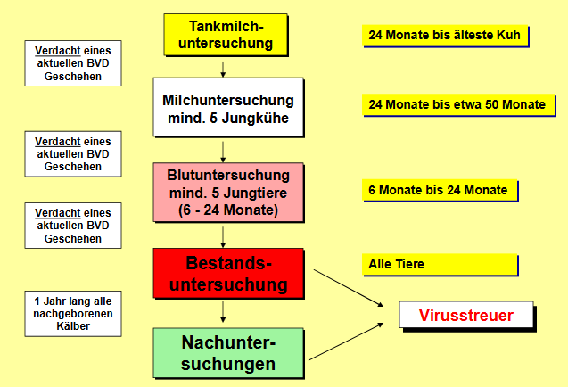
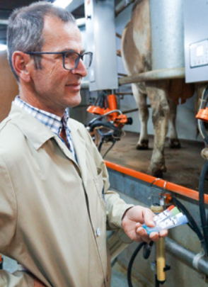
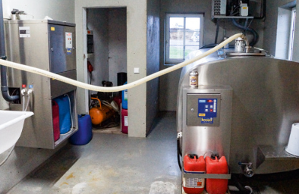
Beispiel 3:
Tiergesundheitsdienst (TGD)
Bekämpfung der Rinderkrankheit BVD/MD (Bovine Virusdiarrhoe/Mucosal Disease)
Laut BVD-Verordnung 2007 (BGBl. II Nr. 178/2007), zuletzt novelliert 2018 (BGBl II Nr. 92/2018)
LKV (Landeskontrollverband)-Kontrollassistent zieht stichprobenmäßig Tankmilchproben, diese werden im TGD-Labor untersucht (Antikörper). Fällt eine Probe positiv aus, so werden alle Tiere des Betriebs einzeln untersucht.
Die Ergebnisse werden in eine Datenbank geschrieben, aus welcher die Bescheide ausgefertigt werden.
Die Datenbank wird von IT-Ingenieuren erstellt und programmiert.

